Slide 1
Россия –Родина моя!
Муниципальное бюджетное дошкольное образовательное учреждение детский сад «Улыбка» № 1 г. Ставрополя

Slide 8
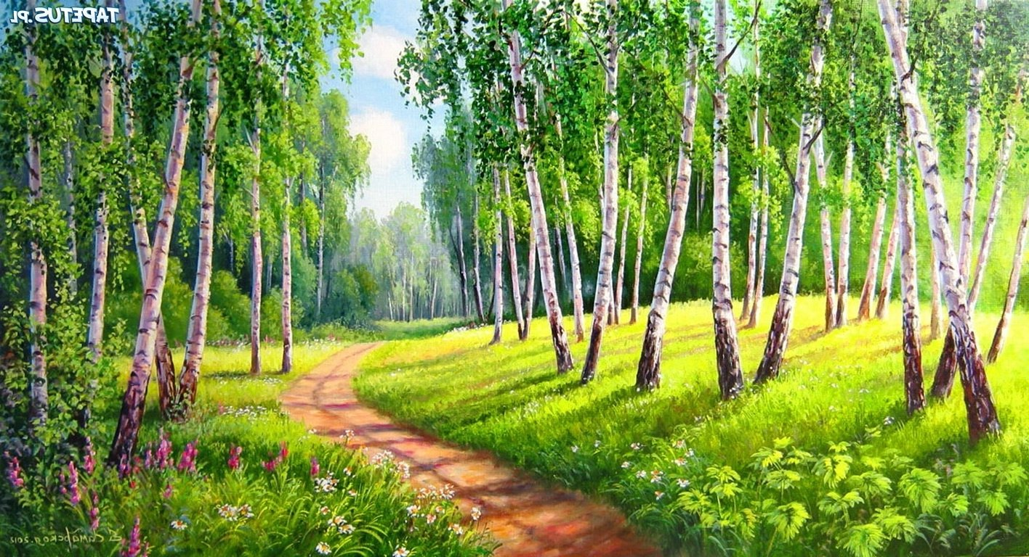
Символы России- Береза.

Slide 9
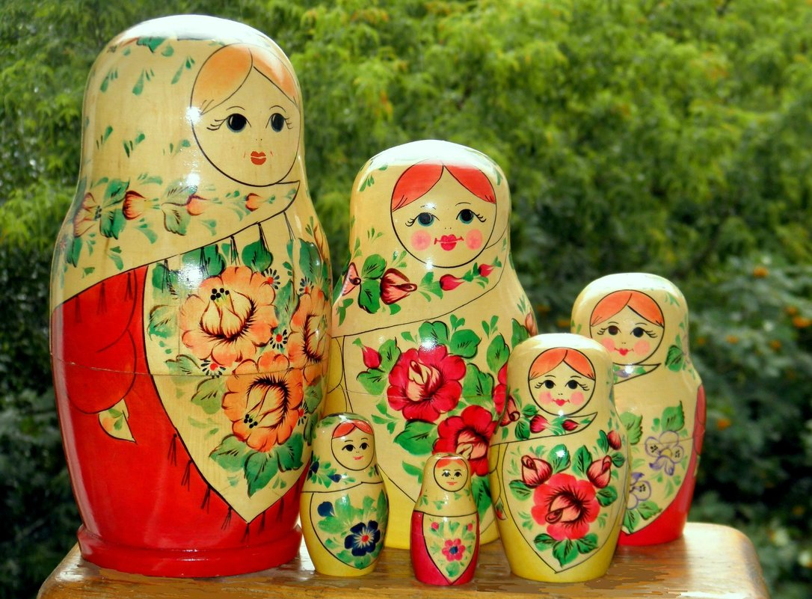
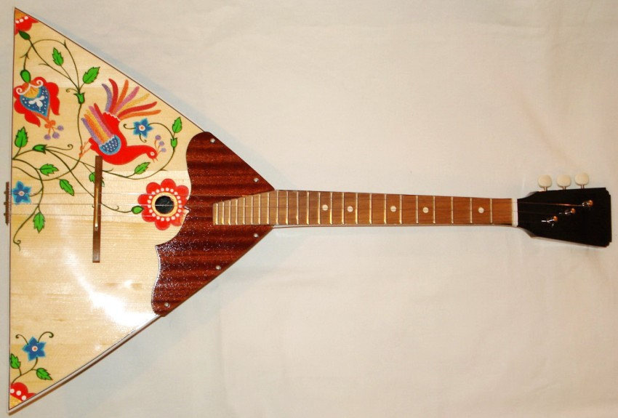
Балалайка
Матрешка.

Slide 10
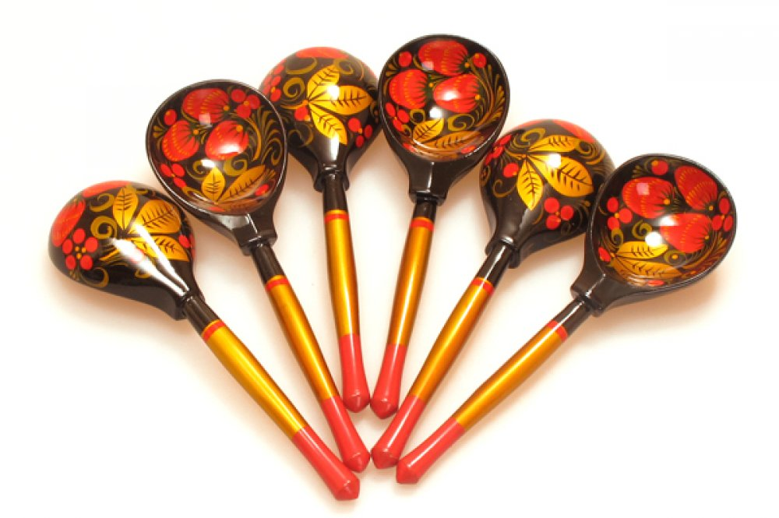
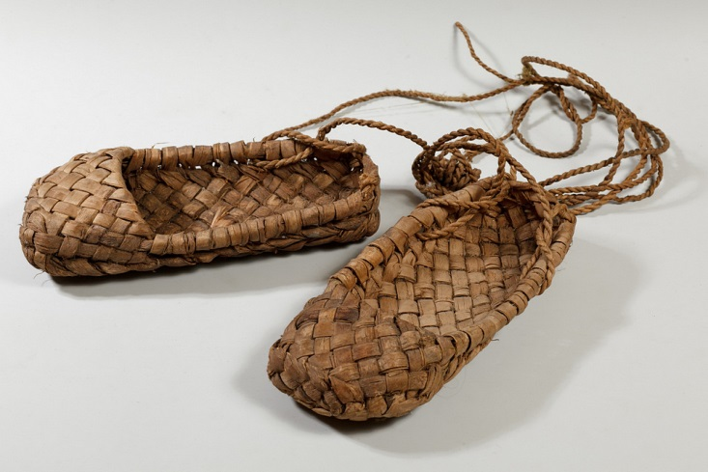
Лапти
Деревянные ложки

Slide 11
Спасибо за внимание!

